Slide 1

Une population exclue des systèmes de santé : les parents en situation de handicap
Drina Candilis-Huisman, psychologue clinicienne au SAPPH-FHSM.

Slide 2
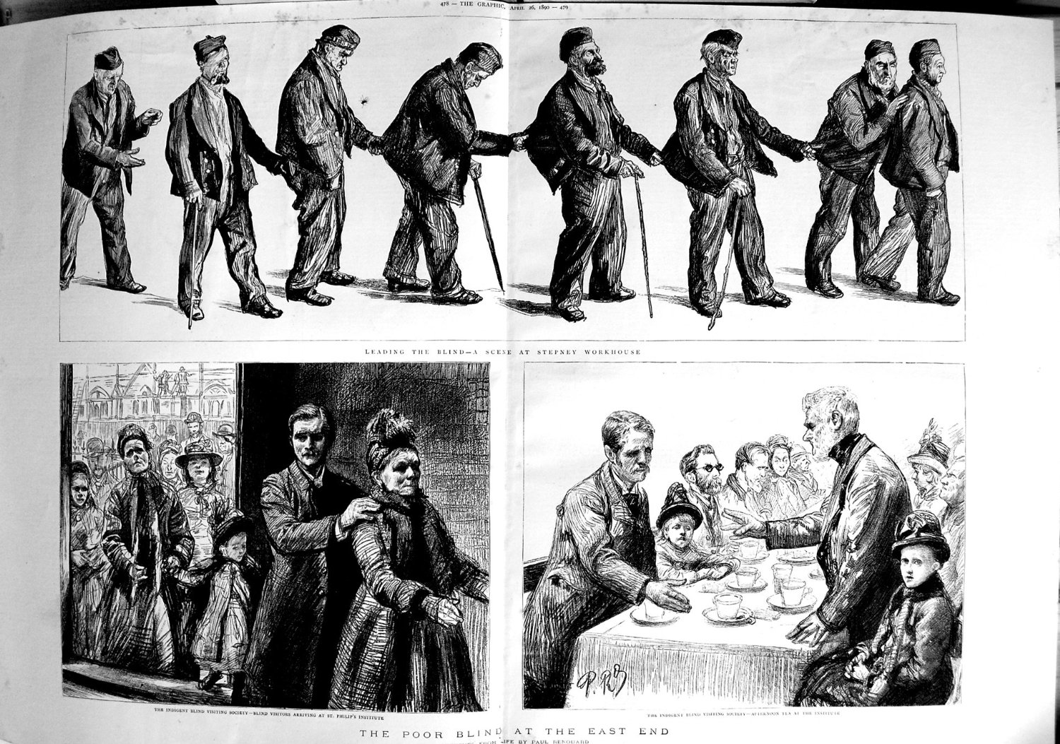
La condition des exclus

Slide 3
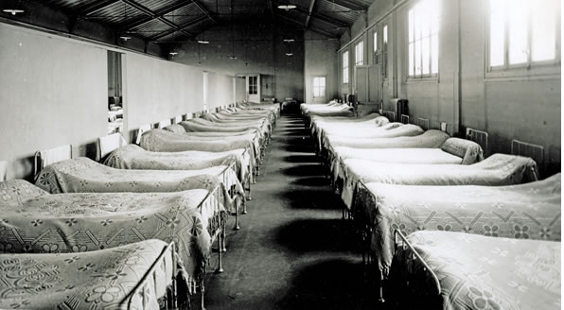
Une vie de repli.

Slide 4
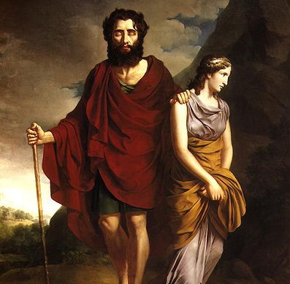
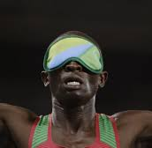
Qui est aveugle…?
Oedipe à Colone
Jeux paralympiques ,
Brésil 2016

Slide 5
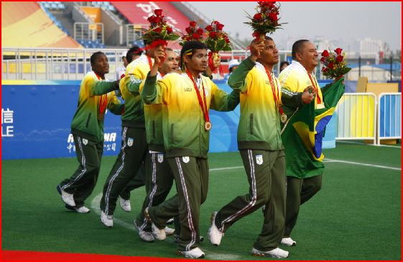

Slide 6
Accession à la parentalité
Jusqu’à une quarantaine d’années, on ne reconnaissait pas aux personnes handicapées une sexualité et encore moins la possibilité d’avoir et d’élever des enfants (loi de 1975).
Handicap et parentalité ne renvoie pas comme c’est toujours le cas aux parents d’enfants handicapés mais à des adultes susceptibles de devenir parents

Slide 7
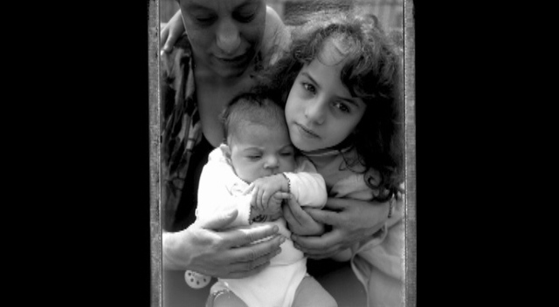

Slide 8
Historique de notre démarche (1): de la PMI au SAPPH
Une équipe périnatale pluridisciplinaire concernée d’abord par la parentalité et pas par le handicap
La PMI à l’institut de puériculture avait la vocation d’accueillir toutes sortes de problématiques : suivis de la néonat, toxo, familles recomposées et… quelques familles aveugles. (1987)
Des futurs parents et parents aveugles intègrent un parcours dans l’institut : suivis de grossesse, accouchement, pédiatrie, suivis des enfants.(2000-)
Une « éducation » parentale adaptée, des groupes de parole mensuels, des sorties.

Slide 9
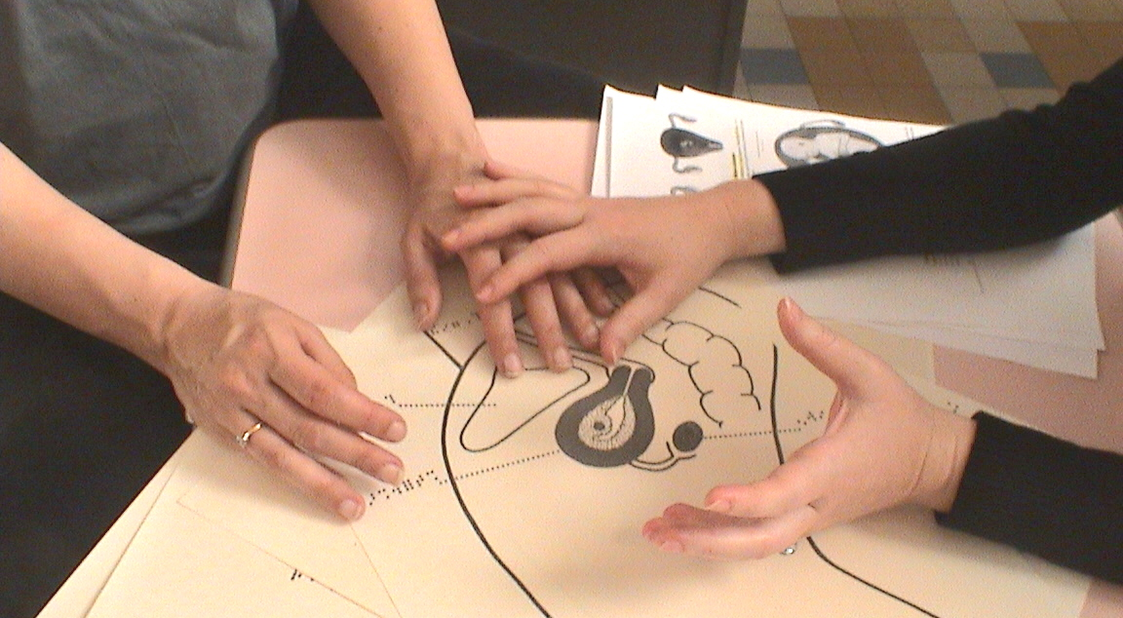

Slide 10
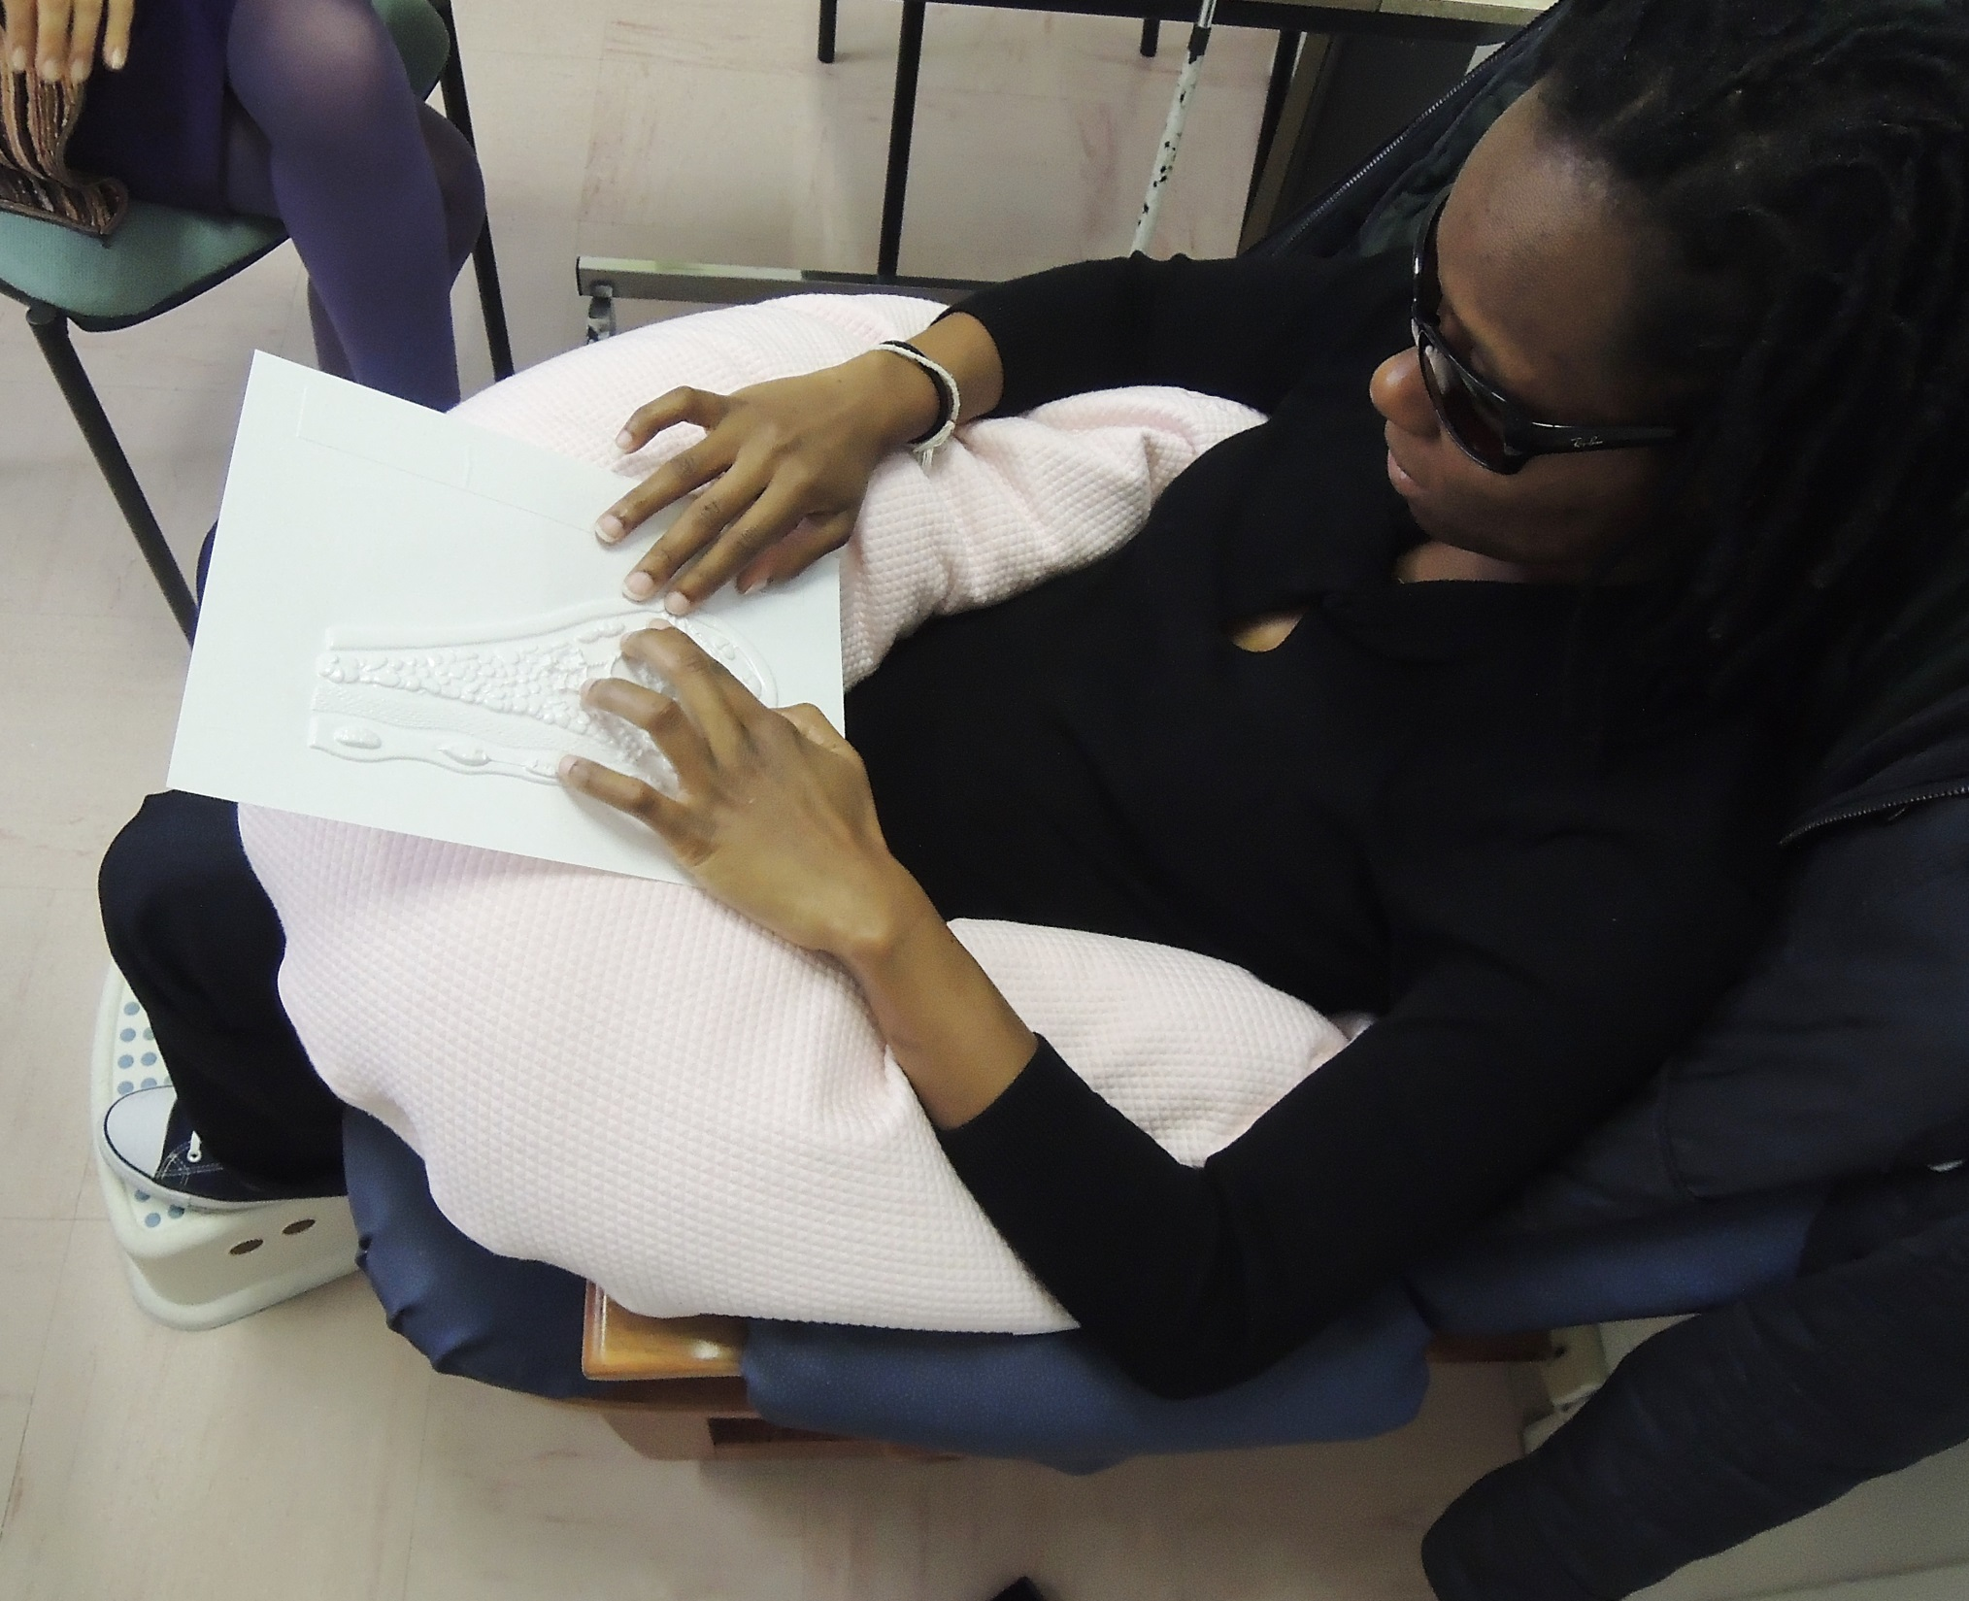

Slide 11
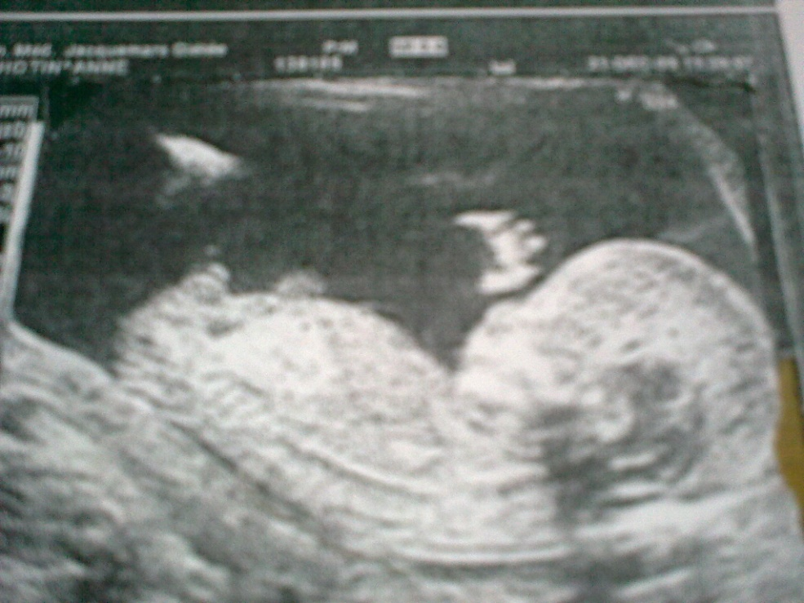
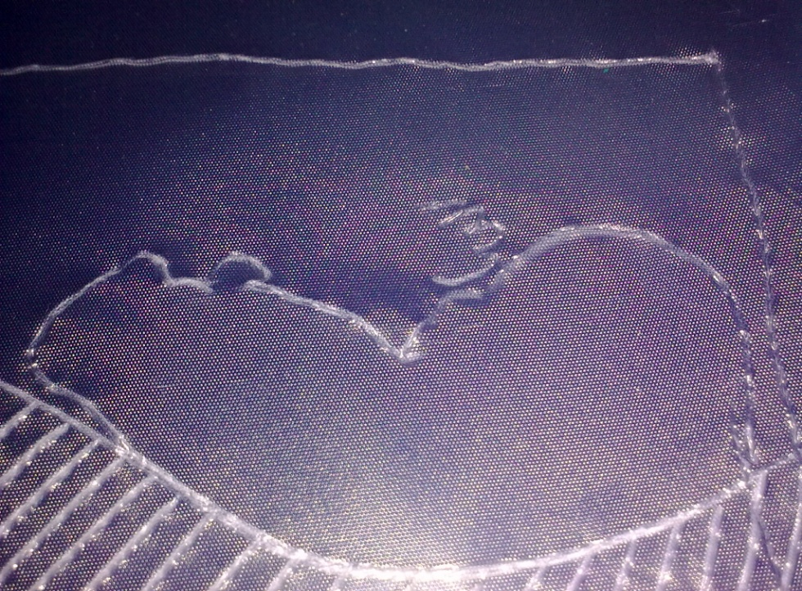

Slide 12
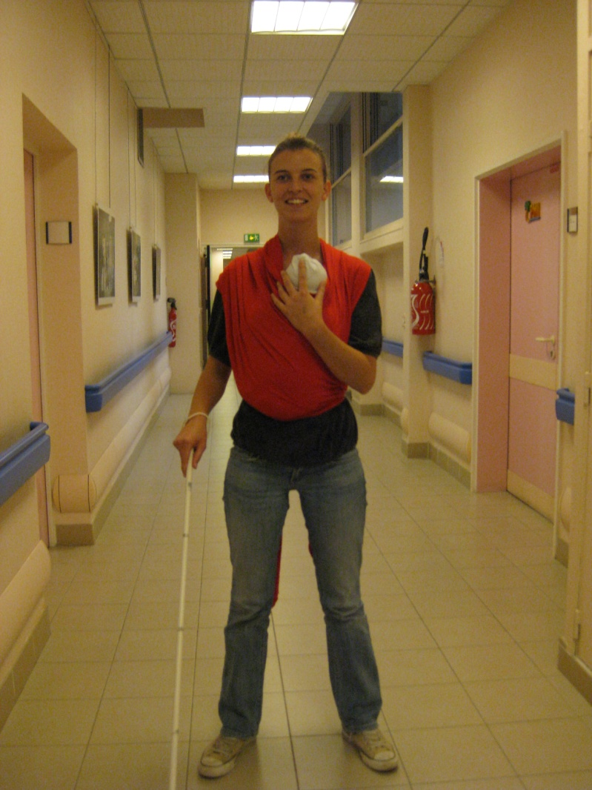
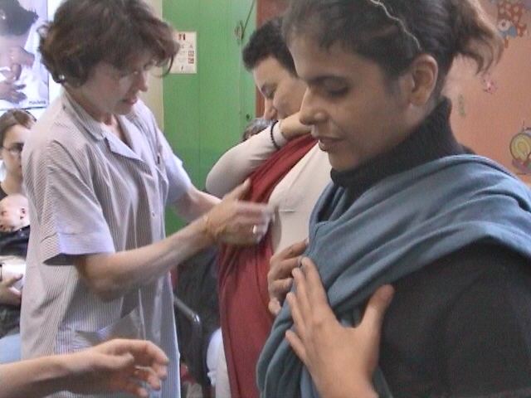
Apprentissage d’un portage n’occasionnant aucune sensation contradictoire avec le maniement de la canne ou le harnais du chien

Slide 13
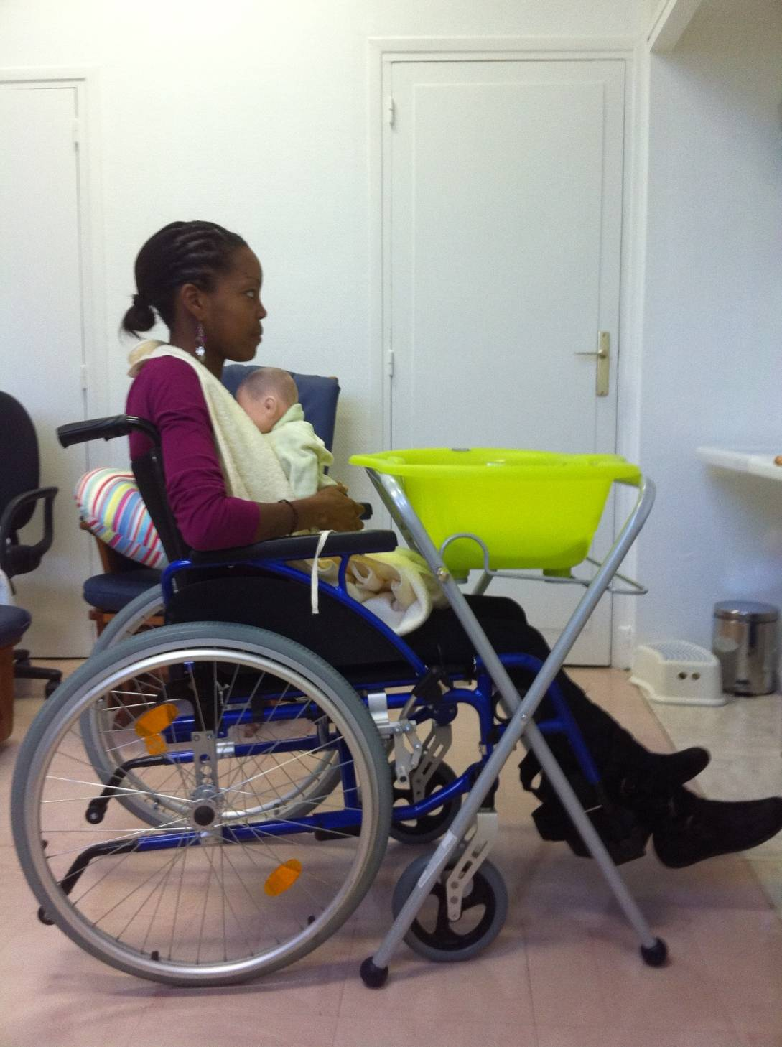

Slide 14
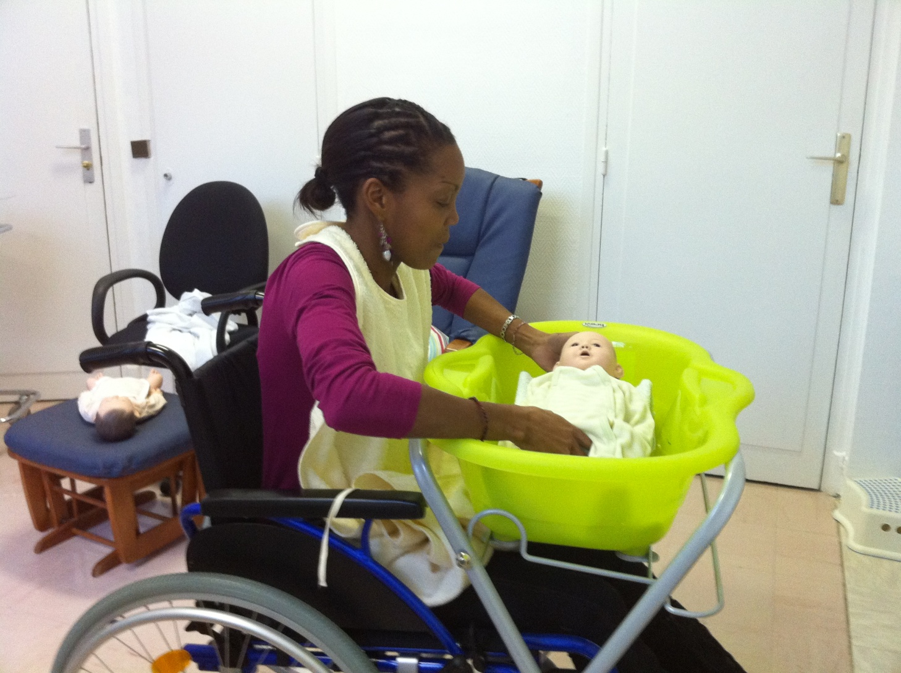

Slide 15
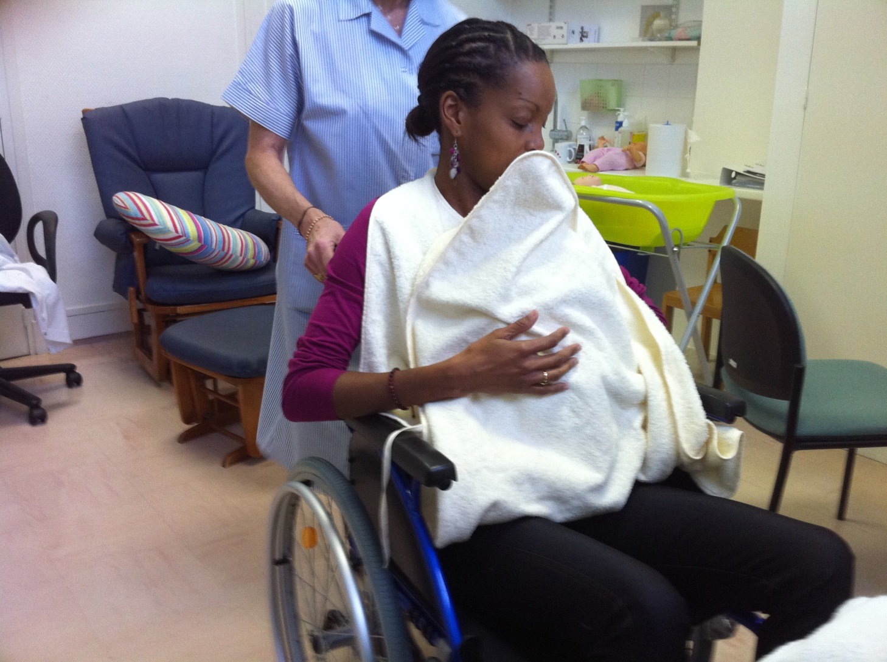

Slide 16
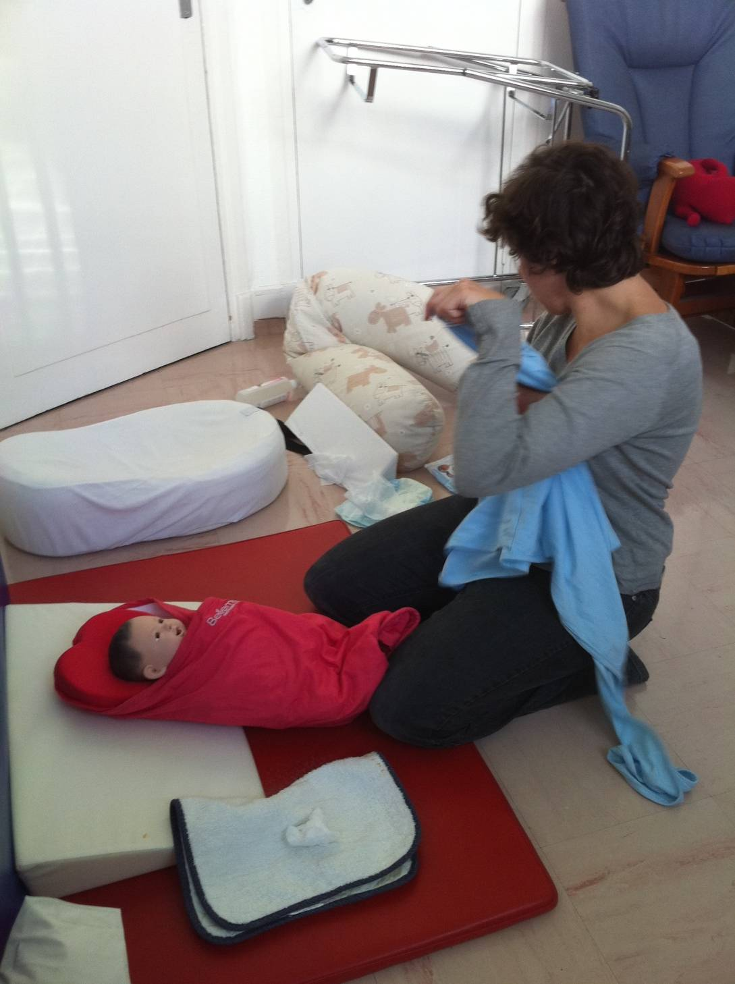

Slide 17
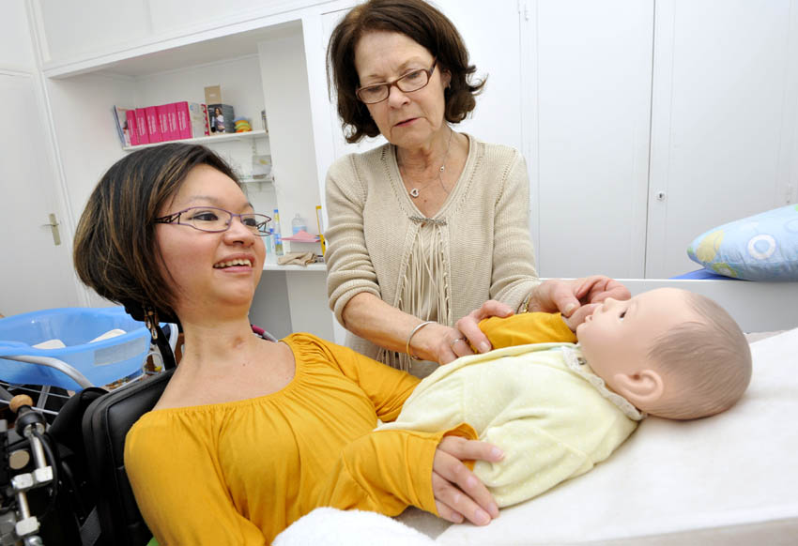

Slide 18
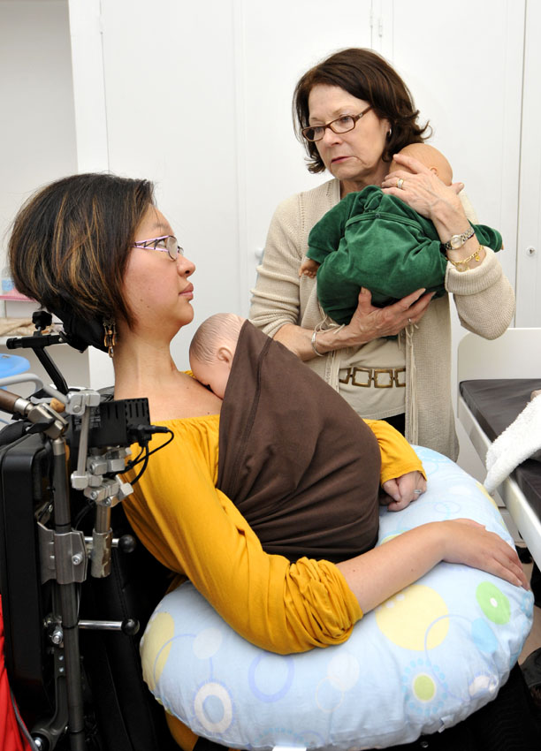

Slide 19
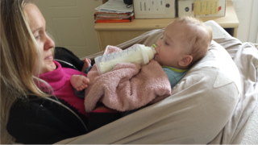

Slide 20
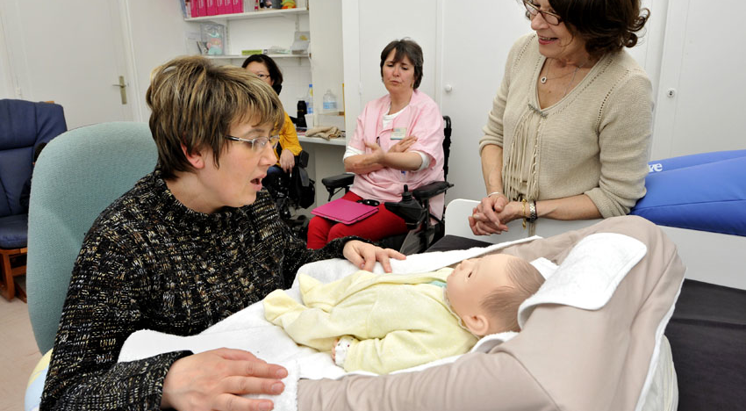

Slide 21
Les enfants
Pour la grande majorité, les enfants sont valides.
Sur les quelques années de notre exercice, seuls 5 ou 6 familles ont eu un enfant souffrant du même handicap que les parents. Le recours au conseil génétique est fortement encouragé par notre équipe notamment en pré-conceptionnel.
Plusieurs familles ont eu recours à l’IMG, et par la suite au DPI.
Certaines souhaitent se diriger vers l’adoption pour ne pas transmettre leur maladie.

Slide 22
